Slide 1
Ακαδ. Έτος 2015-2016 Χειμερινό Εξάμηνο
Διδακτική
της Πρώτης Ανάγνωσης και Γραφής

Slide 2
Φόρτος Εργασίας: 4 ECTS
Ώρες διδασκαλίας (παρακολούθηση σεμιναρίων, workshops, παρουσίαση εργασιών) 39 ώρες, προετοιμασία εργασιών, συλλογή ερευνητικών δεδομένων (βιβλιογραφίας – πεδίου) 45 ώρες, προετοιμασία για γραπτή εξέταση 30 ώρες, συνεργασία με τη διδάσκουσα 1 ώρα, γραπτή εξέταση 3 ώρες.

Slide 3
Μαθησιακοί στόχοι
Με την ολοκλήρωση των μαθημάτων, οι φοιτητές/τριες θα πρέπει:
- να έχουν αποκτήσει εξοικείωση με τις βασικές θεωρίες που αναφέρονται στη γλωσσική ικανότητα του παιδιού και στους παράγοντες που την καθορίζουν (σε επίπεδο φωνολογικό, μορφολογικό, συντακτικό και σημασιολογικό)·
- να μπορούν να διαμορφώνουν περιστάσεις γλωσσικής επικοινωνίας που ευνοούν τον αναδυόμενο γραμματισμό·
- να είναι σε θέση να αναπτύσσουν σύγχρονες διδακτικές προσεγγίσεις για την εκμάθηση της πρώτης ανάγνωσης και γραφής·
- να μπορούν να εφαρμόζουν στη διδακτική πράξη τα δεδομένα της νεότερης παιδαγωγικής έρευνας που ασχολείται με τη γλωσσική διδασκαλία στο δημοτικό σχολείο.

Slide 4
Περιεχόμενο του μαθήματος 1/2
Η γλωσσική ανάπτυξη του παιδιού: φωνολογική, συντακτική, σημασιολογική. Παράγοντες που συμβάλλουν στη συντακτική και σημασιολογική γλωσσική ανάπτυξη. Ερμηνεία της γλωσσικής ανάπτυξης. Η θεωρία του Bernstein. Σύγκριση προφορικού και γραπτού λόγου. Ο αναδυόμενος γραμματισμός και τα χαρακτηριστικά του. Προβλήματα στην κατάκτηση του αλφαβητισμού. Έννοια και ορισμοί της ανάγνωσης. Η λειτουργία και η ανάπτυξή της. Δεξιότητες για την κατάκτησή της. Φωνολογική συνειδητοποίηση και ανάγνωση. Γράμματα, λέξεις, στίξη. Η διαδικασία εκμάθησης και ανάπτυξης της γραφής. Ο δάσκαλος ως γραφέας-μοντέλο. Παραδοσιακές μέθοδοι διδασκαλίας της πρώτης ανάγνωσης και γραφής: αλφαβητική, φωνητική, φωνομιμητική, ολική-αναλυτική, αναλυτικοσυνθετική, μέθοδος του Παιδαγωγικού Ινστιτούτου, μέθοδος Montessori. Σύγχρονες προσεγγίσεις στη διδασκαλία της πρώτης ανάγνωσης και γραφής: ολική προσέγγιση της γλώσσας, διδασκαλία ολόκληρων λέξεων, δομητική προσέγγιση, θεωρία της «γνωστικής καθαρότητας».

Slide 5
Περιεχόμενο του μαθήματος 2/2
Οικογενειακές πρακτικές για τη σχολική υποστήριξη της ανάγνωσης και γραφής. Τα κοινωνικά γραπτά.
Διδακτικές εφαρμογές: ιστορίες, ποιήματα, τραγούδια, λεκτικά παιχνίδια. Παροχή ευκαιριών ανάγνωσης και γραφής: καθημερινές πράξεις, συμβολικό παιχνίδι, λογοτεχνία. Γραφή και ανάγνωση στην εποχή της Πληροφορικής.

Slide 6
Ήξερε πολλές ώρες: ήξερε την ώρα που ξυπνά,
την ώρα του ελεύθερου χρόνου,
την ώρα που πρέπει να πάει σπίτι,
την ώρα της τηλεόρασης,
την ώρα που έπρεπε να μου δώσει ένα φιλί.
Ήξερε όλες τις σημαντικές ώρες,
όχι όμως την ώρα δύο και μισή.
(Fanthorpe 1992: 32-33, στο Riley 2002: 40)

Slide 7
ΜΕΛΕΤΗ ΓΛΩΣΣΙΚΗΣ ΙΚΑΝΟΤΗΤΑΣ
Ψυχογλωσσολογία
Κοινωνιογλωσσολογία
Εφαρμοσμένη Γλωσσολογία
Θεωρία και εμπειρία
της διδακτικής πράξης
Παιδαγωγική
έρευνα

Slide 8
Γλωσσική ικανότητα
Skinner:
μηχανισμοί μίμησης και ενίσχυσης
Chomsky:
παραγωγικότητα της γλώσσας
μηχανισμός γλωσσικής απόκτησης
(βαθιά δομή – επιφανειακή δομή)

Slide 9
Διαστάσεις της γλώσσας
Δημιουργικό μέρος (Παραγωγική Γραμματική)
Σημασιολογικό μέρος
Πραγματολογικό μέρος (Εκπλήρωση σκοπών)

Slide 10
Γλωσσική διαφοροποίηση των μαθητών
Γλωσσικοί κώδικες κατά Bernstein
Eπεξεργασμένος
(elaborated code)
λεξιλογικός πλούτος
αφηρημένες έννοιες
υποτακτική σύνδεση
προσωπικός χαρακτήρας
ποικίλες χωροχρονικές αναφορές
Περιορισμένος
(restricted code)
μικρές φράσεις
απλός, ελλιπής λόγος
παρατακτική σύνδεση
επιτακτικός τόνος
εμμονή στο εδώ και τώρα
Περιβάλλον: ενήλικες, κοινωνική αλληλεπίδραση, επικοινωνία

Slide 11
Κριτήρια οργάνωσης
της γλωσσικής διδασκαλίας
Ανατροφοδότηση διαδικασιών παραγωγής και χρήσης του λόγου
Γνωστική ανάπτυξη του παιδιού
Προτεραιότητα του προφορικού σε σχέση με το γραπτό λόγο
Ενιαιοποίηση του γλωσσικού μαθήματος
Επιλεκτική χρήση κειμένων
Επιστημονική και διδακτική επάρκεια του δασκάλου
Συνεξέταση γλωσσικών φαινομένων (συντακτικών, μορφολογικών,
σημασιολογικών)
Επικοινωνιακό πλαίσιο (λειτουργική χρήση της γλώσσας)
Συσχέτιση με την ατομική και συλλογική πρακτική κάθε μαθήματος

Slide 12
Η γλωσσική ανάπτυξη
του παιδιού
γλωσσική ικανότητα
(linguistic competence)
γλωσσική απόδοση
(linguistic performance)
δομικό στοιχείο
της γλωσσικής λειτουργίας
λειτουργικό στοιχείο
της γλωσσικής λειτουργίας
Φωνολογική
ανάπτυξη
Συντακτική
ανάπτυξη
Σημασιολογική
ανάπτυξη

Slide 13
Οι 3 φάσεις
της φωνολογικής ανάπτυξης
άναρθρες φωνές – βάβισμα
(babbling)
(έως 8 μηνών)
Ολοφραστικό στάδιο
(μετά τον 1ο χρόνο)
η γλωσσική κατανόηση προηγείται της παραγωγής
αριθμητική υπεροχή των φωνηέντων
λάθη φωνοτακτικών κανόνων
αρχή ανάπτυξης συντακτικού
συστήματος
συγκρητικός λόγος
υπεροχή των ουσιαστικών
ιδιόρρυθμα
φωνολογικά σύνολα
(έως 1 έτους)

Slide 14
Οι 3 φάσεις
της συντακτικής ανάπτυξης
Το ολοφραστικό στάδιο
(12 - 18 μηνών)
προτάσεις με 2 ή 3 λέξεις
Το στάδιο της ανάπτυξης
της συντακτικής δομής
(2 – 6 ετών)
προτάσεις πιο σύνθετες
σωστή συντακτική σειρά των λέξεων
μηχανισμοί γενίκευσης-απλοποίησης
πρόοδος στην αντιληπτική και
παραγωγική διαδικασία της
γλώσσας
Το στάδιο της αρχής
της συντακτικής δομής
(18 - 20 μηνών)
«τηλεγραφικός» λόγος
αξονικής τάξης
ανοικτής τάξης

Slide 15
Η σημασιολογική ανάπτυξη
Μάθηση του εννοιολογικού περιεχομένου
της γλώσσας
(8 ετών)
α. Εμπλουτισμός του λεξιλογίου
β. Απόκτηση της έννοιας που αντιστοιχεί στην κάθε λέξη
γ. Συσχέτιση των εννοιών των λέξεων
δ. Κατάκτηση της διαδικασίας δόμησης των εννοιών των
λέξεων στην πρόταση
Halliday (1975): φωνήσεις, λέξεις/διάλογος, εξομοίωση με ενήλικες
Δύο μορφές λεξιλογικών λαθών:
σημασιολογικής γενίκευσης
σημασιολογικής συμπύκνωσης

Slide 16
Παράγοντες
της συντακτικής και σημασιολογικής ανάπτυξης
αυθόρμητη
α. Η μίμηση του γλωσσικού συστήματος των ενηλίκων
προκαλούμενη
β. Babytalk: Η απλουστευμένη ομιλία των γονέων (λεξιλόγιο, σύνταξη, έκταση προτάσεων)
γ. Η διεξοδική ομιλία των ενηλίκων (επέκταση): πρότυπα καθημερινής ομιλίας
δ. Ο ενεργητικός ρόλος του παιδιού

Slide 17
Ερμηνευτικά μοντέλα
για τη γλωσσική ανάπτυξη
Εμπειριοκρατικό μοντέλο
Skinner:
Αντίδραση
σε εξωτερικά ερεθίσματα
Γνωστικό μοντέλο
Piaget:
Μη γλωσσικές
εσωτερικοποιημένες
αναπαραστάσεις
Βιολογικό-γενετικό μοντέλο
Piaget, Chomsky, Lenneberg:
Γενετικά καθορισμένη
προδιάθεση

Slide 18
Κριτική
του εμπειριοκρατικού μοντέλου
Αδυναμία ερμηνείας
ως προς:
τις σύνθετες
γραμματικοσυντακτικές
δομές της γλώσσας
τη δημιουργικότητα
της παιδικής γλώσσας
την εκμάθηση
ολόκληρων φράσεων
τις νέες δομές
γνωστικής και
γλωσσικής ανάπτυξης
του παιδιού

Slide 19
Κριτήρια για τη βιολογική υποδομή της γλώσσας
Η δομή και η λειτουργία του ανθρώπινου
εγκεφάλου
2. Τα στάδια της γλωσσικής ανάπτυξης
3. Η κρίσιμη περίοδος της γλωσσικής ανάπτυξης
του παιδιού (2-13 ετών)

Slide 20
Κριτική του βιολογικού-γενετικού μοντέλου
Οι καθολικές λειτουργικές δομές της γλώσσας προκύπτουν από τις περιβαλλοντικές ανάγκες
Ανεπαρκής ο ισχυρισμός για κρίσιμη γλωσσική περίοδο (βλ.διαταραχές σε απομονωμένα παιδιά
Ανεπαρκής η ψυχογλωσσική έρευνα για τις δυσκολίες γλωσσικής απόκτησης

Slide 21
Βασικές αρχές του γνωστικού μοντέλου
Εσωτερικοποίηση της γλώσσας στο προγλωσσικό στάδιο χάρη σε μη γλωσσικές εσωτερικοποιημένες αναπαραστάσεις (=γλωσσικές ικανότητες)
Προϋποθέσεις για το σημασιολογικό σύστημα και τη συντακτική δομή: κατανόηση του παιδιού ως προς
- τη μονιμότητα αντικειμένων
- το συμβολικό χαρακτήρα της γλώσσας
Γλωσσική μάθηση = μετάφραση των προγλωσσικών νοητικών αναπαραστάσεων
σε γλωσσικές
Δύο εξελικτικές πορείες:
- πληρέστεροι γλωσσικοί τύποι
- εκμάθηση νέων εννοιών και των μεταξύ τους σχέσεων

Slide 22
Πληροφορική Τεχνολογία (ΤΠΕ)
και
διδασκαλία της γλώσσας
Πλεονεκτήματα:
Θετική στάση των μαθητών απέναντι στη χρήση Η/Υ
Δυνατότητα παρέμβασης του δασκάλου στα κείμενα
Εύκολη πρόσβαση σε κείμενα αναφοράς
Μειονεκτήματα:
Απαραίτητος ο χρόνος προσαρμογής στο νέο τρόπο διδασκαλίας
Απαραίτητη η εξοικείωση των μαθητών με τις ΝΤ
Ανάγκη τεχνικής και διοικητικής υποστήριξης
Προϋπόθεση: μια ανανεωτική διδακτική αντίληψη του δασκάλου

Slide 23
Πλεονεκτήματα (1/2):
Διαμορφώνονται αυθεντικά εκπαιδευτικά περιβάλλοντα μέσα από καταστάσεις που έχουν νόημα για τους μαθητές
Δημιουργούνται ευκαιρίες διαφοροποίησης στις πρακτικές μάθησης και αλληλεπίδρασης, ανάλογα με τις ομάδες των χρηστών
Ευνοείται η μαθητοκεντρική, συνεργατική, διερευνητική, βιωματική και δημιουργική μάθηση
Στη διδασκαλία εφαρμόζονται πρακτικές εποικοδομισμού
Ο εκπαιδευτικός εγκαταλείπει τον ρόλο του μεταδότη γνώσεων και γίνεται συντονιστής δραστηριοτήτων
Δημιουργείται κλίμα συνεργασίας, επικοινωνίας, ανατροφοδότησης, διάχυσης της γνώσης και ανταλλαγής εμπειριών
Οι επιστημονικές γνώσεις προσεγγίζονται μέσα από αυθεντικές διαδικασίες διεπιστημονικού χαρακτήρα
Δημιουργούνται περιβάλλοντα προσομοίωσης (simulations) αυθεντικών καταστάσεων
Αυξάνονται οι πηγές άντλησης δεδομένων

Slide 24
Πλεονεκτήματα (2/2):
Προσφέρεται η δυνατότητα μετάδοσης και επεξεργασίας πληροφορίας κάθε μορφής (κειμένων, ήχων, εικόνων, βίντεο)
Δημιουργούνται και λειτουργούν βάσεις δεδομένων (databases)
Δημιουργούνται δομές για προωθημένα συστήματα μάθησης από απόσταση
Προσφέρεται η δυνατότητα μη γραμμικής προσπέλασης της πληροφορίας με τα υπερκείμενα (hypertexts) και τα υπερμέσα (hypermedia)
Γίνεται σύνδεση της γενικής με την τεχνική εκπαίδευση
Αυξάνεται ο τεχνολογικός γραμματισμός εκπαιδευτικών και μαθητών
Αναπτύσσονται ικανότητες όπως πρωτοβουλία, επινοητικότητα, προσαρμο-
στικότητα, αισθητηριακή αντίληψη
Καθίσταται δυνατή η επικαιροποιημένη γνώση και διευκολύνεται η γνωριμία με άλλους πολιτισμούς
Αυξάνεται η αυτονομία του μαθητή στην κατάκτηση της γνώσης
Αξιοποιείται η αλληλεπίδραση ανθρώπου-υπολογιστή
Βελτιώνονται οι γνωστικές ικανότητες, η αυτοπεποίθηση και η κοινωνική

Slide 25
Προϋποθέσεις:
Αναγκαίος ο έλεγχος ώστε να μην καλλιεργούνται συνθήκες
απομόνωσης, εξάρτησης και παθητικής γνώσης και να μη μειώνεται ο προσωπικός χαρακτήρας της επικοινωνίας.
Απαραίτητος ο κατάλληλος σχεδιασμός των διαδικασιών μάθησης αλλά και η υιοθέτηση της τεχνολογικής καινοτομίας
Απαιτείται τεχνική και διοικητική υποστήριξη
Αναγκαία η υιοθέτηση της εποικοδομιστικής προσέγγισης για τη μάθηση από τους εκπαιδευτικούς
Αναγκαία η κατάλληλη οργάνωση και προετοιμασία των εκπαιδευτικών μέσα από τον σχεδιασμό διδακτικών σεναρίων
Απαιτείται η διασφάλιση λογισμικών που ευνοούν την ανοιχτή διερεύνηση
Απαιτείται διαθέσιμος χρόνος για την αφομοίωση των αλλαγών και την εμπλοκή των ομάδων αναφοράς
Αναγκαία η παραδοχή ότι η ορθολογική διαχείριση, επεξεργασία και αξιολόγηση της πληροφορίας αποτελεί μια σύνθετη και απαιτητική διαδικασία
Ανταπόκριση στο οικονομικό κόστος για την αναβάθμιση και ανανέωση του τεχνικού εξοπλισμού
Απαραίτητος ο έλεγχος για τον κίνδυνο υπαγωγής του σχολείου στην πολιτισμική και οικονομική εξουσία (Σολομωνίδου, 1999 & 2006).

Slide 26
Γλωσσική ανάπτυξη του παιδιού
γλωσσικές δομές
νοητικές δομές
Χρήση
ενός γλωσσικού τύπου
έννοια
φυσικού
αντικειμένου
γραμματικής
κατηγορίας
κοινωνικού
συμβάντος

Slide 27
Σύγκριση προφορικού και γραπτού λόγου
ΠΡΟΦΟΡΙΚΟΣ
Ακουστικά φωνημικά στοιχεία
Ακουστική αποκωδικοποίηση (των φωνημικών γλωσσικών στοιχείων)
Προσωδιακά στοιχεία (επιτονισμός, ρυθμός, παύσεις)
Εξωγλωσσικά – παραγλωσσικά στοιχεία
Χρονικός-ακουστικός σχεδιασμός
Αλληλόδραση πομπού-δέκτη
Αμεσότητα
Διαπροσωπική εμπλοκή ομιλητή – ακροατή
Χαλαρή δομή στη σύνδεση των προτάσεων
Πλαισίωση
Αυθόρμητος, απροσχεδίαστος
ΓΡΑΠΤΟΣ
Οπτικά γραφημικά στοιχεία
Οπτική αποκωδικοποίηση (των οπτ. γραφημ. στοιχ.)
Στίξη, κειμενικά χαρακτηριστικά (π.χ. παράγραφος)
Μονιμότητα αποθήκευσης
Αποστασιοποίηση
Συνεκτικότητα
Έλλειψη πλαισίωσης
«Εξωτερική» μνήμη για αποθήκευση γνώσεων και πληροφοριών
Προϋποθέσεις: αφαιρετική σκέψη
και αναλυτική ικανότητα
- Προσχεδιασμένος, τυπικός

Slide 28
Διαδικασία εκμάθησης της γραφής
α) Αναγνώριση των γραμμάτων ως σημάτων των φθόγγων
β) Εγκατάσταση πάγιων συνδέσεων μεταξύ γράμματος-φθόγγου
(γραφημική – φωνημική αντιστοιχία)
γ) Κατανόηση της επικοινωνιακής λειτουργίας της γραφής
__________________________________________
Προφορικός λόγος:
Γραπτός λόγος:
φωνήματα (=δομικά στοιχεία)
φωνημικά στοιχεία
φωνολογικές μονάδες
μορφήματα
γραφημικά στοιχεία
γράμματα

Slide 29
Αντιληπτικές προϋποθέσεις
για την κατάκτηση της γραφής
Διάκριση
Κατανόηση σχέσεων
Οπτική και
οπτικο-γραφο-
κινητική
παράθεσης
γραμμάτων
κατεύθυνσης
γραφής
Ακουστικο-
φωνηματική
κενών
προσανατολισμού
γραφημάτων
Κιναισθητικο-
αρθρωτική
στίξης

Slide 30
Προγραφικές ασκήσεις Νηπιαγωγείου
Αντιληπτικο-κινητικά σχήματα διαδρομών (σταθ. σημείο αναφοράς)
Αναπαραγωγή διαδρομών (ποικίλα σημεία αναφοράς)
Αναδιοργάνωση και γλωσσική έκφραση των διαδρομών (⇒ νοητικά σχήματα)
Μεταγραφή των νοητικών σχημάτων σε γραφικά
Συντονισμός χεριού-ματιού
Προπαρασκευή κινήσεων γραφής
Εξοικείωση με μέσα γραφής
Παράγοντες: μυϊκός τόνος, σχήμα σώματος, ταχύτητα κίνησης, δυναμική
ισορροπία

Slide 31
Παράγοντες γραφοκινητικής ικανότητας
Κινητικά δόκιμη κατεύθυνση γραφής των γραμμάτων
Οικονομική αναπαραγωγή των γραμμάτων
Μορφές γραφής (όρθια, πλάγια, συνεχόμενη)
Αριστεροχειρία

Slide 32
Είδη γραφής
Αντιγραφή
Αυθόρμητη
Αναπαραγωγή γραφη-
μάτων χωρίς κατανόηση,
αποκωδικοποίηση και
ανακωδικοποίηση
Οι ιδέες ενεργοποιούν τα
φωνημικά πρότυπα
Τα φωνημικά πρότυπα ελέγχονται
από τα αρθρωτικά πρότυπα
Ενεργοποιούνται τα γραφημικά
και γραφοκινητικά πρότυπα
Με υπαγόρευση
Το κείμενο προσλαμβάνεται
ακουστικά
Αναγνωρίζονται τα φωνήματα
Αναγνωρίζεται ο εσωτερικός λόγος
Ενεργοποιούνται τα φωνημικά και
γραφοκινητικά πρότυπα
Ε κ τ έ λ ε σ η γ ρ α φ ή ς

Slide 33
ΑΝΑΔΥΟΜΕΝΟΣ ΓΡΑΜΜΑΤΙΣΜΟΣ (Emerging Literacy)
H κατάκτηση γραφής και ανάγνωσης:
πηγάζει από το ίδιο το παιδί
διαρκεί μακρό χρόνο
έχει κοινωνικό χαρακτήρα (περιβάλλον + ενήλικες)
κατακτάται φυσικά και αβίαστα σε καθημερινές, πραγματικές συνθήκες
δίνει έμφαση στη «μάθηση» και όχι στη «διδασκαλία»
συντελείται μέσα από αναγνωστικές πράξεις σε πλαίσιο «μη αναγνωστικών» γεγονότων
Προϋποθέσεις:
Περιβάλλον πλούσιο σε αναγνωστικά ερεθίσματα
Παιδί με ενεργητική-ερευνητική διάθεση
Ενήλικος υποστηρικτής-εμψυχωτής

Slide 34
ΔΕΞΙΟΤΗΤΕΣ ΤΗΣ ΑΝΑΓΝΩΣΤΙΚΗΣ ΛΕΙΤΟΥΡΓΙΑΣ
α) Πρωτοβάθμιες (αποκωδικοποίηση μηνύματος)
γνώση των γραμμάτων
γνώση γραφημικής-φωνημικής αντιστοιχίας
αναγνώριση και προφορά των λέξεων
β) Δευτεροβάθμιες (κατανόηση μηνύματος)
κατανόηση λέξεων και προτάσεων
παρακολούθηση νοήματος κατά την ανάγνωση (διόρθωση λαθών)
γ) Τριτοβάθμιες (παραγωγή νέων σημασιών)
γνωστική κατάκτηση του κειμένου
κριτική ανάλυση του κειμένου

Slide 35
Χαρακτηριστικά της αναγνωστικής διαδικασίας
Η αναγνωστική δεξιότητα
2. H κατανόηση του κειμένου
- σημασιολογική δραστηριοποίηση συμφραζομένων
- νοητικές δομές (σχήματα – «σκαλωσιές»)
Η νοηματική ανάγνωση
4. Το αναγνωστικό βίωμα
5. Η γνωστική επεξεργασία των πληροφοριών του κειμένου

Slide 36
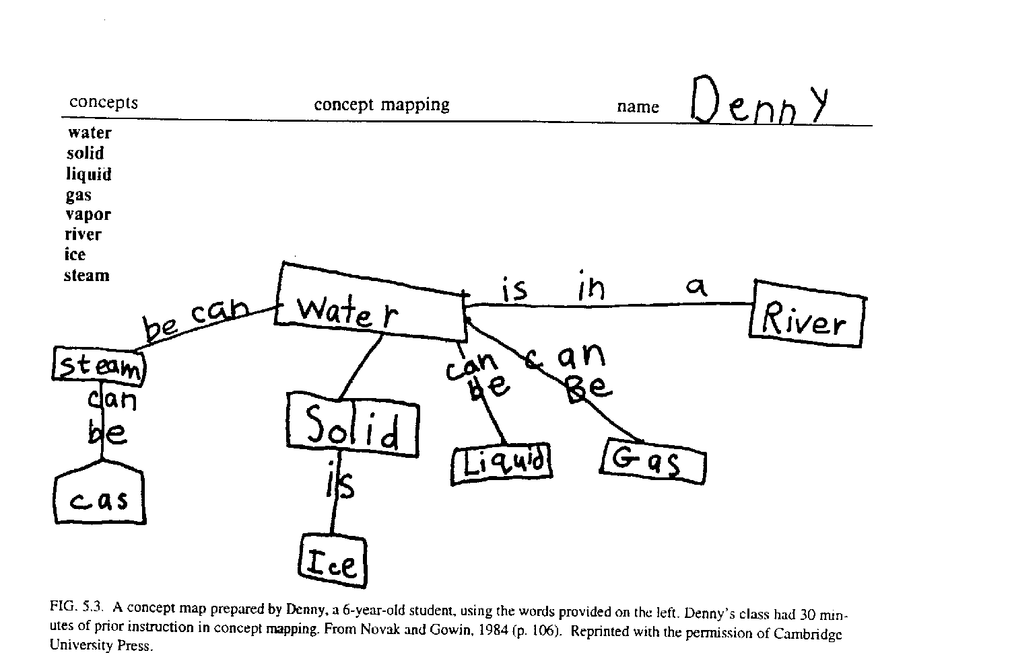

Slide 37
Αναγνωστική δεξιότητα
κριτήρια
ανάγνωσης
ρυθμός
ένταση
γρήγορη
αργή
μεγαλόφωνη
σιωπηρή
Βαθμίδες ανάγνωσης
α. Υποσυλλαβική
β. Συλλαβική
γ. Διστακτική ή κομπιαστή
δ. Ρέουσα
ε. Εκφραστική

Slide 38
Περιγραφή της αναγνωστικής λειτουργίας
άλματα
(saccades)
προσηλώσεις (fixations)
περίπου
1-1,5 cm
περίπου
¼ sec
πρόσληψη και επεξεργασία
του γραπτού λόγου

Slide 39
Συστήματα καθοδήγησης των προσηλώσεων
Σύστημα βασισμένο
στην
περιφερειακή έρευνα
Σύστημα βασισμένο
στη
γνωστική έρευνα

Slide 40
Οφθαλμικές κινήσεις
προχωρητικές
οπισθοχωρητικές
(παλινδρομήσεις)
κριτήρια
επίπεδο
αναγνωστικής
δεξιότητας
δυσκολία
κειμένου

Slide 41
Προϋποθέσεις μάθησης της ανάγνωσης
πληροφορίες
γραφημικές
φωνημικές
σημασιολογικές
συντακτικές
αντίληψη
μνήμη
οργάνωση
συγκράτηση
ανάσυρση
πρόσληψη
αναγνώριση

Slide 42
Ορθογραφία λέξεων
προσδιορισμός
του φωνημικού
χαρακτήρα
προσδιορισμός
της έννοιας
αντιστοιχία
«γραφημική-φωνημική»
π.χ. ΝΕΡΟ, ΤΡΑΠΕΖΙ
αντιστοιχία
«γραφημική-μορφημική»
π.χ. ΠΑΙΔΕΙΑ, ΕΥΝΟΙΑ
φωνημική
μετάφραση
των γραμμάτων
αναγνώριση
μορφήματος

Slide 43
Παραδείγματα
«γραφημική-φωνημική» ή «γραφημική-μορφημική» αντιστοιχία
εαυτού
υγιεινός
κοινοποίηση
ολοήμερος
σύμπνοια
κοινωνικοοικονομικός
ευψυχία
φωτογραφία
βαθμός
?
αυτοϋπονομεύομαι
αυθυποβολή
ευυπόληπτος
ευφάνταστος
τινάζω
συνονθύλευμα
ευφωνικός
ευφράδεια
τηλεομοιοτυπία

Slide 44
Τα 2 επίπεδα της λειτουργίας ανάγνωσης μιας γραπτής λέξης
Πληροφορίες
γραφημικές, φωνημικές,
σημασιολογικές, φωνολογικές
«κάθετη ανάλυση»
«οριζόντια ανάλυση»
κωδικοποίηση
αναπαράσταση
ανάσυρση
σύγκριση
έκφραση
σύστημα γραφημικής-
φωνημικής μετάφρασης
σύστημα
λεξικό-σημασιολογικό
συλλαβικοί κώδικες
ομιλία

Slide 45
Διαδικασία ανάγνωσης γραφο-φωνημικής μετάφρασης
3 εκδοχές:
Αναγνώριση των γραμμάτων ένα προς ένα
2) Συνολική επεξεργασία της λέξης
3) Χρησιμοποίηση συνόλου γραμμάτων με γραφική-φωνημική αντιστοιχία* ⇨ μεταβίβαση
___________________________
* Πρόκειται για τα μορφήματα, δηλ. τους «φορείς σημασίας» της γλώσσας κατά την ομιλία, την ακρόαση και την επεξεργασία της γραπτής γλώσσας [σημασιολογικό αλφάβητο].

Slide 46
Υποβοήθηση ανακωδικοποίησης-κατανόησης
σημασιολογικές
Αναγνωστικές προσδοκίες
συντακτικές - γραμματικές
Παράγοντες προσδοκιών:
θέμα κειμένου
εικόνα
τίτλος
προτάσεις
προθέσεις, άρθρα, αντωνυμίες κ. λπ.

Slide 47
Παράγοντες της δεξιότητας της ανάγνωσης
Η γενικότερη γλωσσική εμπειρία του αναγνώστη
Η κατανόηση του προηγούμενου χωρίου της ανάγνωσης
Ο αριθμός των σημασιολογικών ενοτήτων που έχουν απομνημονευτεί

Slide 48
Η ανάγνωση ως συλλογιστική και αξιολογική διαδικασία
Σύγκριση γεγονότων και επιχειρημάτων
Διάκριση πραγματικών – φανταστικών γεγονότων
Διάκριση αιτιών - επιθυμιών
Κριτικός
αναγνώστης
Ανάπτυξη
στρατηγικών
ανάγνωσης

Slide 49
Δεξιότητες της αναγνωστικής λειτουργίας
Πρωτοβάθμιες:
Αναγνώριση
και προφορά
των λέξεων
Τριτοβάθμιες:
Γνωστική κατάκτηση
και κριτική ανάλυση
του κειμένου
Δευτεροβάθμιες:
Κατανόηση λέξεων
και προτάσεων

Slide 50
Στάδια εκμάθησης της ανάγνωσης
Μαγικό στάδιο
Στάδιο αυτοαντίληψης ως αναγνώστη
Στάδιο γεφυρώματος με τον αναγνώστη
Στάδιο της απογείωσης του αναγνώστη
Στάδιο ανεξάρτητου αναγνώστη
(Κουτσουβάνου 2001: 22-24)

Slide 51
Επαρκής αναγνώστης
Συχνότητα: 250 λέξεις/ λεπτό π.
Παρακολούθηση νοήματος και διόρθωση αναγνωστικών
λαθών ( όχι επιμονή στην αποκωδικοποίηση)
- «Παιχνίδι μαντέματος»: δειγματοληπτική ανάγνωση
Υποβοήθηση από:
συντακτική
δομή
σημασιολογικό
περιεχόμενο

Slide 52
ΔΑΙΑΒΣΕ ΤΟ ΓΗΡΟΓΡΑ! ΜΡΟΠΕΙΣ!
Σνφμύωα με μια έυρενα στο Πισήναπιμετο του Κμτρπιαίζ, δεν πεαίζι ρλόο με τι σριέα ενίαι τοθοπειμετένα τα γταμάμρα σε μια λξέη, αεκρί το πώτρο και το ταελείτυο γάμρμα να ενίαι στη στωσή θσέη. Τα υλοπιόπα μροπούν να ενίαι σε τχίυεας θιέεσς και μροπετίε να διαβαιάεστε τις λιεξές χρωίς πλβημόρα. Ατυό γνίταει γαιτί ο απρώνθονις εκέγλφοας δεν δαεβζιάι γάμρμα γάμρμα κθάε λξέη αλλά τη λξέη σαν σνύλοο.
Ατίπτσυεο, ε;

Slide 53
Η έννοια του κενού ανάμεσα στις λέξεις
Συνεχής ροή του προφορικού λόγου
Προβλήματα στην κατάτμηση του γλωσσικού μηνύματος
Χωρισμός της πρότασης με βάση
σημασιολογικά και όχι λεξικά κριτήρια
Λάθη παιδιών:
άρθρο + ουσιαστικό θεωρούνται μια ενότητα
ομάδες γραμμάτων θεωρούνται λέξεις
μεγάλες λέξεις χωρίζονται στα δύο
προσάρτηση του τελικού ν στη λέξη (π.χ. νώμος, νουρά)

Slide 54
Συγχύσεις στην ορολογία της ανάγνωσης
«Μικρό», «μεγάλο» γράμμα (αντί: «πεζό», «κεφαλαίο»)
Διάκριση: «γράμμα» - «φθόγγος»
«Επικεφαλίδα» (αντί: «τίτλος»)
Όροι: «συγγραφέας», «εικονογράφος», «ιστορία»,
«αφηγητής» κ.λπ.
Ο δάσκαλος:
χρήστης των ορθών όρων

Slide 55
Προβλήματα στην κατάκτηση του αλφαβητισμού
Τα σύμβολα είναι αφαιρετικά
(αλφαβητικό σύστημα - εικονιστική γραφή, ιδεογράμματα)
Το αλφαβητικό σύστημα δεν είναι πλήρως φωνητικό
Τα γραφημικά στοιχεία των λέξεων αντιστοιχούν στα φωνήματα (δομικά στοιχεία) του προφορικού λόγου

Slide 56
Φωνολογική συνειδητοποίηση (“phonological awareness”)
Ότι:
Οι λέξεις αποτελούνται από επιμέρους ήχους, στους οποίους μπορούν να αναλυθούν
Ότι:
Τα γράμματα
(ή γραφημικές μονάδες ή γραφήματα)
αναπαριστάνουν φωνήματα
γραφοφωνημική
αντιστοιχία

Slide 57
Σχέση φωνολογικής συνειδητοποίησης και εκμάθησης της ανάγνωσης
3 θεωρίες
για την αναγνώριση
των λέξεων:
Φωνημικής κωδικοποίησης
ή έμμεσης
λεξικής πρόσβασης
Διττής
κωδικοποίησης
Άμεσης
λεξικής πρόσβασης
ταυτόχρονη
αξιοποίηση
των άλλων δύο
γραφοφωνημική
αντιστοιχία
οπτική αναπαράσταση
= εννοιολογική ταυτότητα
της λέξης

Slide 58
Παραδοσιακές μέθοδοι διδασκαλίας της πρώτης ανάγνωσης και γραφής
Η αλφαβητική μέθοδος
Η φωνητική μέθοδος
Η φωνομιμητική μέθοδος
Η ολική-αναλυτική μέθοδος (μέθοδος Decroly)
H αναλυτικο-συνθετική μέθοδος
Η μέθοδος του Παιδαγωγικού Ινστιτούτου
Η μέθοδος Montessori

Slide 59
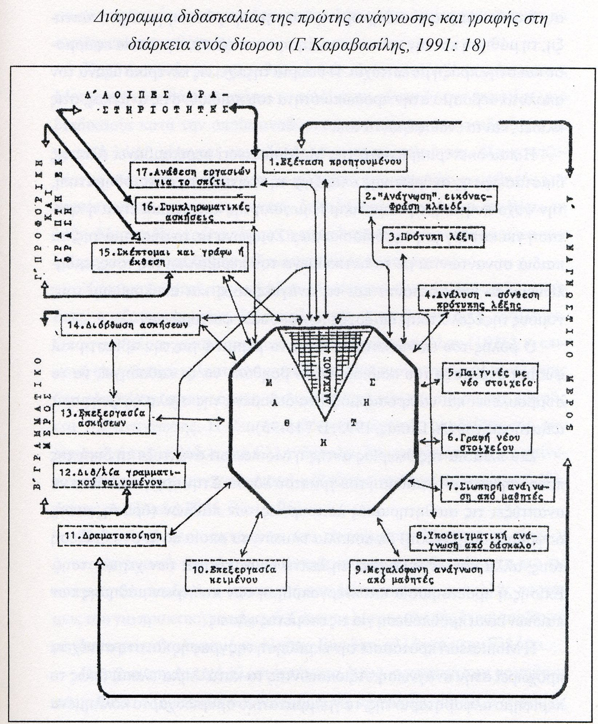

Slide 60
Σύγχρονες προσεγγίσεις στη διδασκαλία της πρώτης ανάγνωσης και γραφής
Η ολική προσέγγιση της γλώσσας
Η διδασκαλία ολόκληρων λέξεων
Η δομητική προσέγγιση
Η θεωρία της «γνωστικής καθαρότητας»

Slide 61
Η ολική προσέγγιση της γλώσσας (the whole language approach)
Αρχές:
Η γλώσσα μαθαίνεται μέσα από τη χρήση της (εποικοδομητική διαδικασία)
Το νόημα του κειμένου κατέχει κεντρική θέση στη μάθηση ( σύνδεση με σκοπούς).
Σημασιολογικός, γραφοφωνητικός και συντακτικός τομέας διδάσκονται ως ένα αδιαίρετο όλο.
Η γλώσσα μαθαίνεται από το όλο προς το μέρος. Ανάγνωση, γραφή, ομιλία και ακρόαση αλληλοεξαρτώνται.
Βάση της διδασκαλίας είναι η εμπειρία του παιδιού για τον κόσμο. Στόχος η κατανόηση του νοήματος του κειμένου.
Η γλωσσική ανάπτυξη συντελείται μέσα από τη λειτουργική χρήση της γλώσσας.
Το γλωσσικό μάθημα θα πρέπει να συνδυάζεται με τους άλλους γνωστικούς τομείς.
Να υπάρχουν συνθήκες αυθεντικής παραγωγής λόγου στην τάξη.
Ο μαθητής να έχει ενεργητικό ρόλο, ανάλογα με τις προσωπικές και κοινωνικές ανάγκες του.
Έμφαση στα εσωτερικά κίνητρα του μαθητή: π.χ. ανάγκη για επικοινωνία.
Διδασκαλία μέσα από αυθεντικά κείμενα.

Slide 62
O δάσκαλος ως γραφέας-μοντέλο
Σύνταξη μιας ιστορίας από το δάσκαλο
μπροστά στα παιδιά
Η «επίδειξη» ενισχύει το αντικείμενο της μάθησης
Οι μαθητές παρακινούνται να δημιουργήσουν ανάλογα γραπτά
Οι μαθητές αναφέρονται στο δ. για να ρυθμίσουν τη δική τους γραφή (ορθογραφικό/γραφικό κώδικα και σημασιολογική οργάνωση)
Οι μαθητές παρατηρούν τη διαδικασία προετοιμασίας του κειμένου (απομυθοποίηση)
Επιτυγχάνεται η ολική προσέγγιση της διαδικασίας γραφής

Slide 63
Τα «κοινωνικά γραπτά»
Στο οικείο περιβάλλον
του παιδιού
Έξω από το σπίτι
αφίσες
ταμπέλες
τοπωνυμίων
αλληλογραφία
περιτυλίγματα
ονόματα
καταστημάτων

Slide 64
Τα «κοινωνικά γραπτά»
Δύο τρόποι προσέγγισης:
Στρατηγικές
κατανόησης
μηνύματος
Στρατηγικές
«πρωτόγονες»
Βάση:
η φόρμα
και ο χώρος
Χρήση
γραπτού κώδικα
(αλφαβητοποίηση)

Slide 65
Παροχή ευκαιριών ανάγνωσης και γραφής
Απλές
καθημερινές
πράξεις
Συμβολικό
παιχνίδι
Λογοτεχνία
Αυθεντικά
κείμενα
εστιασμένα σε:
Λίστα για ψώνια
Σημειώματα για μπαμπά,
αδελφό κ.λπ.
Ανάγνωση λογαριασμών
Ευχετήριες κάρτες
Σταυρόλεξα
Προσκλήσεις για παιδικά
πάρτι
Γραφή στον Η/Υ
Ηλεκτρονική αλληλογραφία
Μηνύματα στο κινητό
Προσομοιώσεις
επικοινωνιακών
περιστάσεων με:
Σακούλες με λογό-
τυπους
Λογαριασμούς
Διαφημιστικές αφίσες
Λίστες με ψώνια
«Εστιατόριο»
«Ταχυδορομείο» κλπ
Παρήχηση
Παράλειψη
γραμμάτων
Προσωποποιημένα
γράμματα
Φωνήματα
Δημιουργικό λάθος
Ποιήματα αλφαβήτας
Ζωγραφισμένα
γράμματα
Σχηματοποιήματα
Limerics

Slide 66
Γραφή και ανάγνωση στην Εποχή της Πληροφορικής (1)
Δεδομένα:
Τα εργαλεία γραφής και ανάγνωσης αλλάζουν
πολύ γρήγορα
Κριτήρια επιλογής των εργαλείων:
φιλικότητα
ποσότητα πληροφοριών
Διευκολύνσεις από τις ΝΤ:
ευέλικτα, εύχρηστα εργαλεία
επεξεργαστές κειμένων
μελλοντικοί επεξεργαστές: κα- τάργηση πληκτρολογίου

Slide 67
Γραφή και ανάγνωση στην Εποχή της Πληροφορικής (2)
Ζητούμενα:
Διδασκαλία τρόπων παραγωγής μηνυμάτων
Αύξηση ταχύτητας ανάγνωσης (κατακόρυφη – διαγώνια)
Εύρεση πληροφοριών
χωρίς ανάγνωση ολόκληρων κειμένων
Χρήση συμβόλων, διαγραμμάτων, εικόνων
Πολυτροπικά κείμενα

Slide 68
Γραφή και ανάγνωση στην Εποχή της Πληροφορικής (3)
Συμπέρασμα:
Στόχος της ανάγνωσης
θα πρέπει να είναι
η αναγνώριση και κατανόηση
δομών
που μεταφέρουν πληροφορίες

